Slide 1


Money IO
by:
Александър Миронов
Иван Георгиев

Slide 2

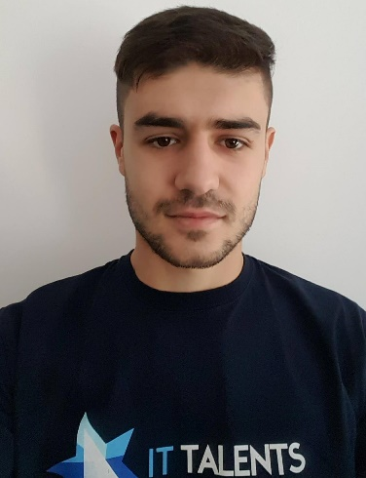


Кои сме ние?
Иван Георгиев
21 години
3ти курс –
Бизнес Информатика
https://github.com/AleksandarMironov/MoneyIO
Александър Миронов
27 години
Магистър –
Икономика на търговията

Slide 3
Използвани технологии
External Libraries:
MP Android chart
Material Showcase view
Firebase
Android Specific:
Receivers
Material Design
Notifications
Fragments
SQLite & NoSQL
Shared Preferences
Client/Server Communication
JSON
Min API - 16
Design Patterns :
Singleton
View holder
MVC
Facade

Slide 4
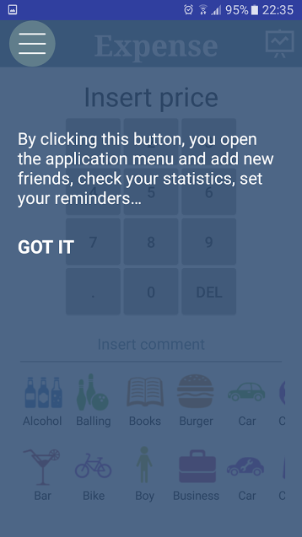
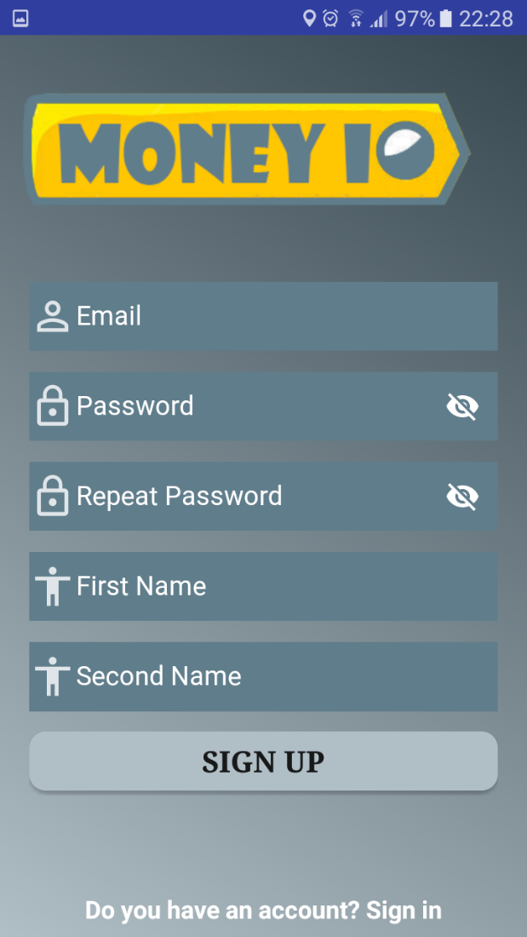
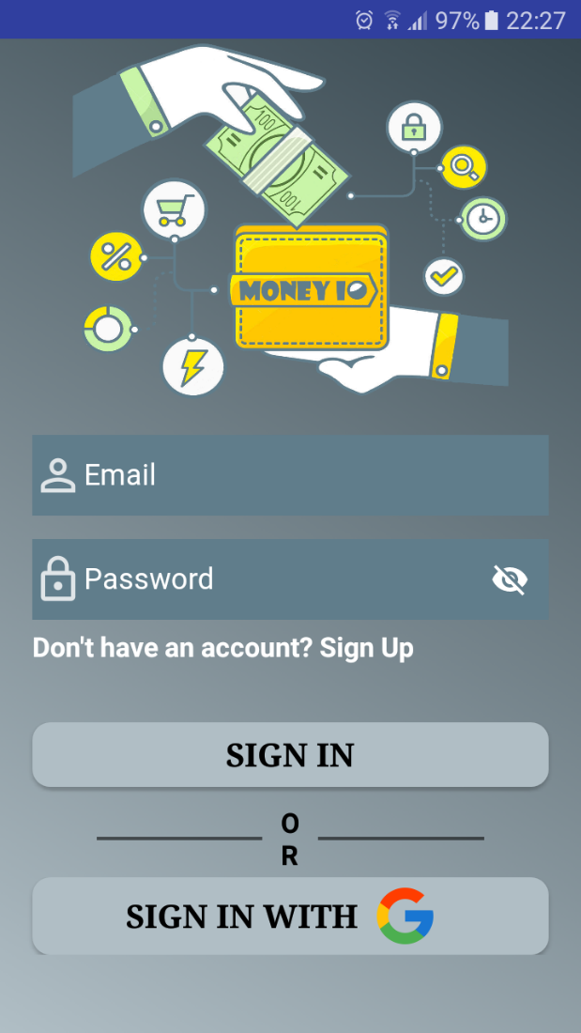
Приложението

Slide 5
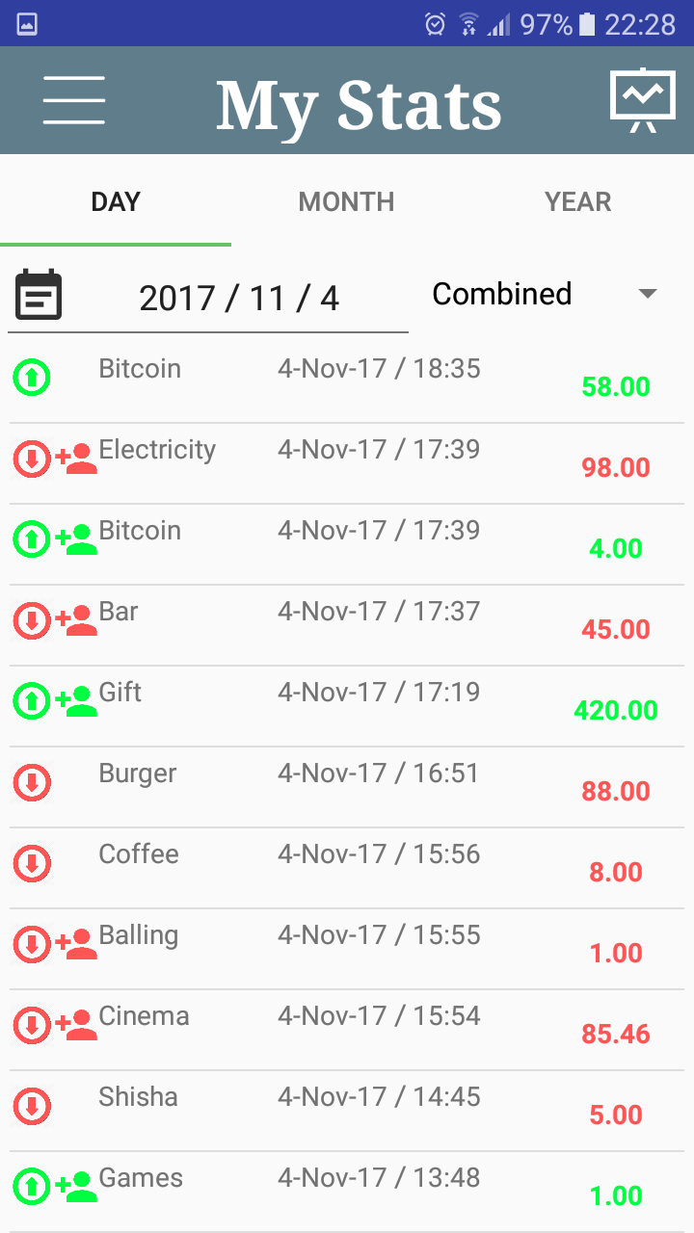
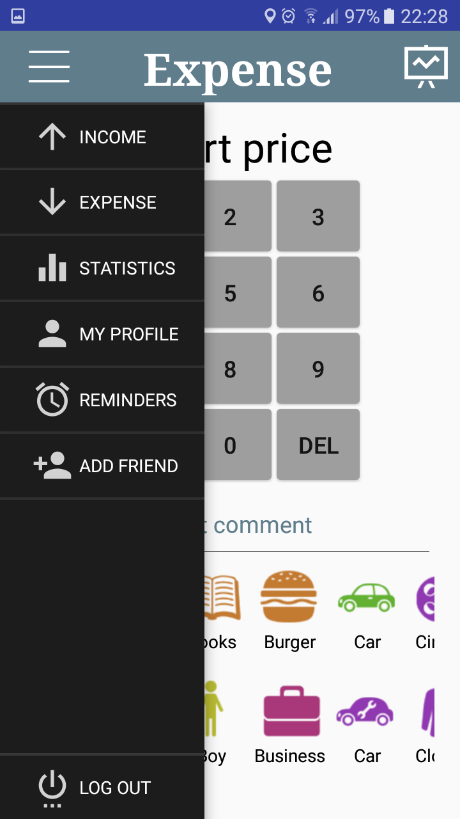
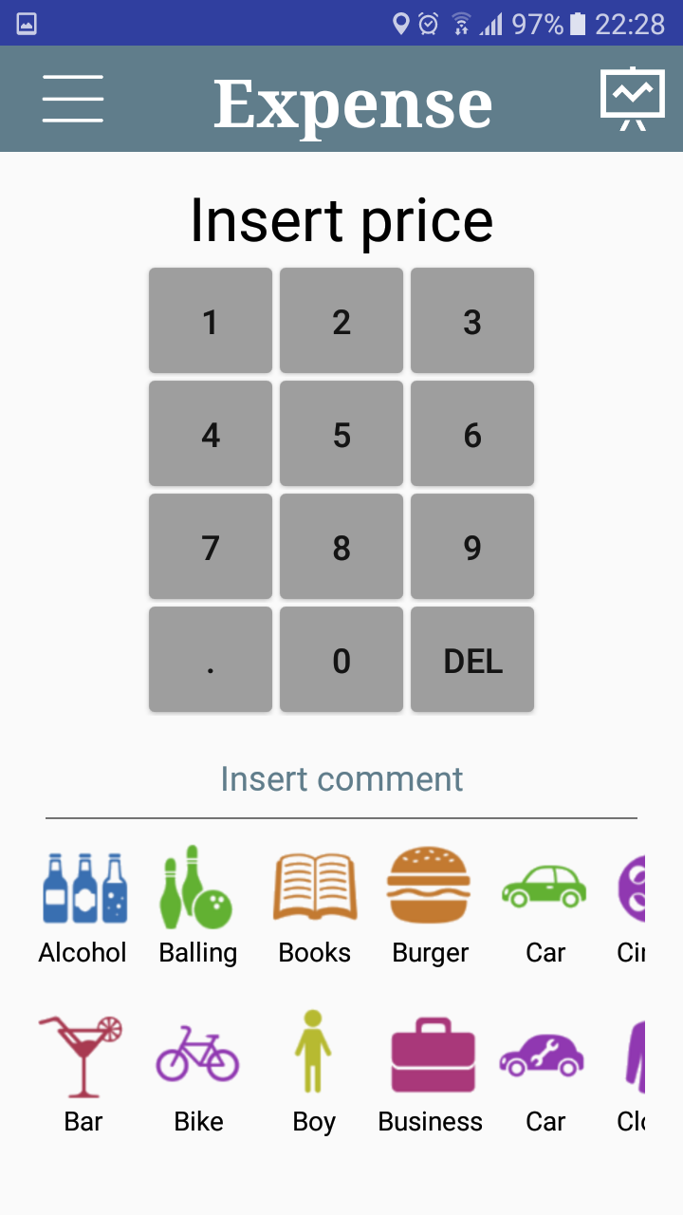
Приложението

Slide 6
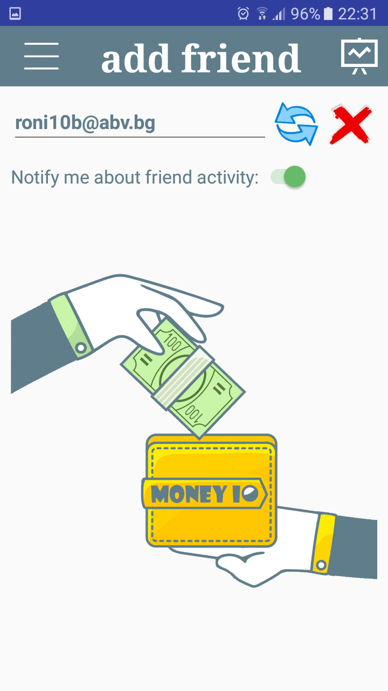
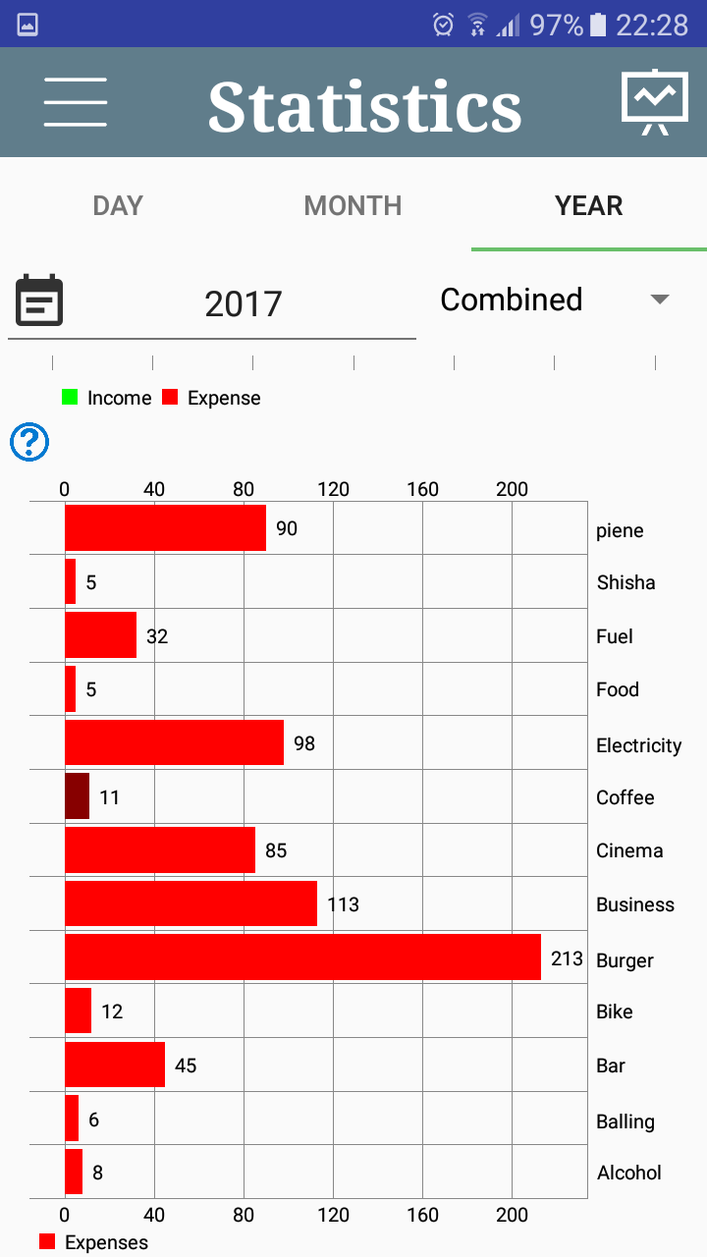
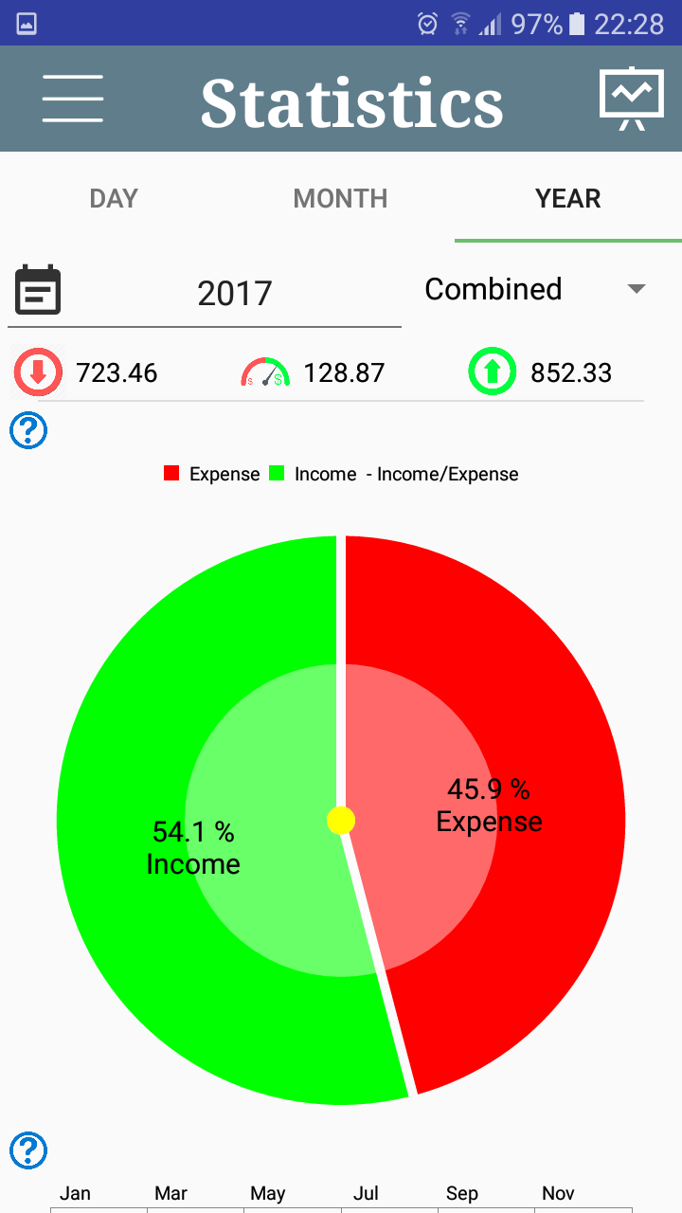
Приложението

Slide 7
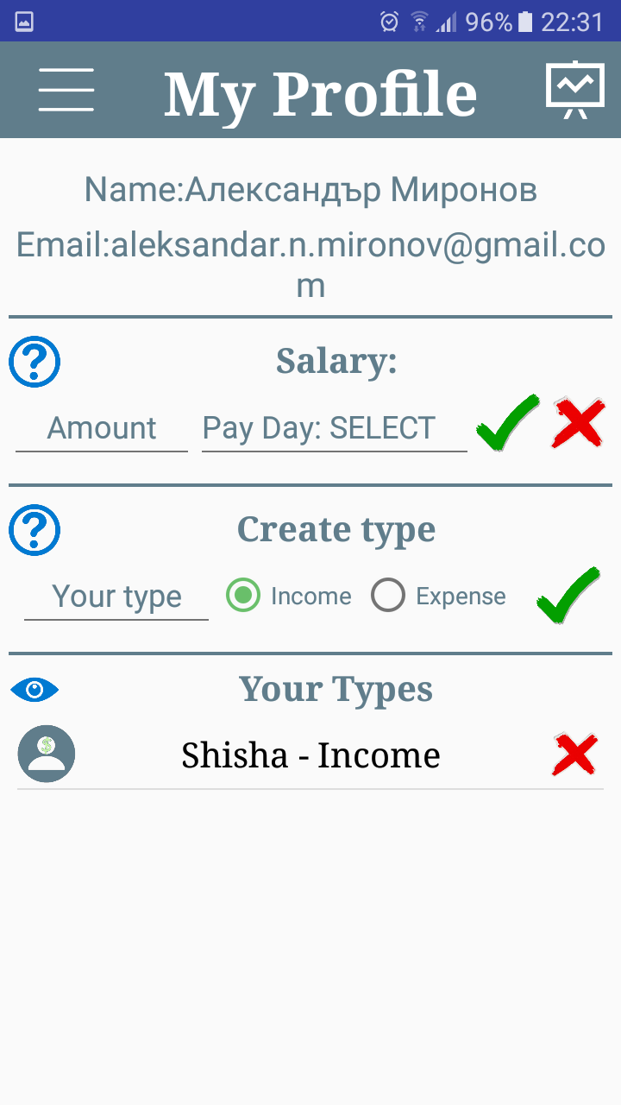
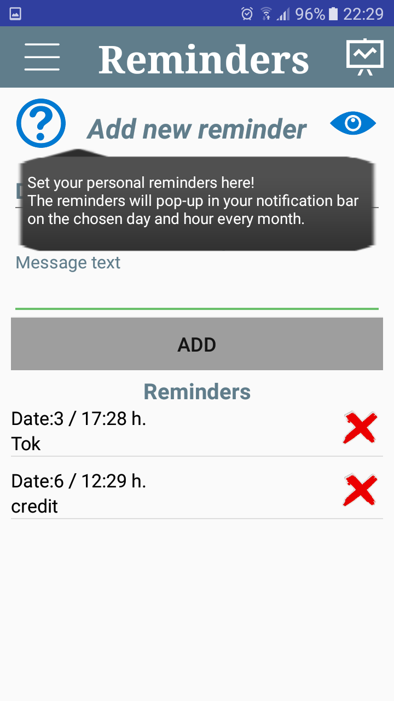
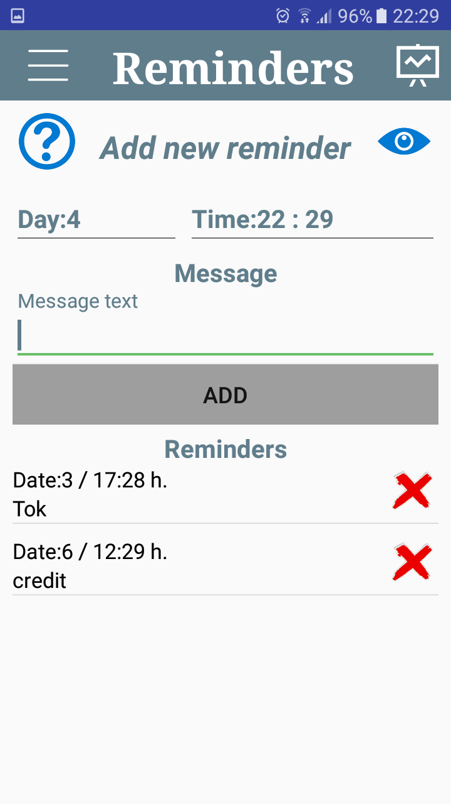
Приложението

Slide 8


